Slide 1
Створення авторського профілю науковця –
Науково-технічна бібліотека Національного авіаційного університету
перший крок для входження до міжнародної наукової спільноти
Хавара Ольга Андріївна
ВІАДБР, НТБ НАУ

Slide 2
Основні терміни та поняття:
Наукометрія – галузь наукознавства, що займається статистичними дослідженнями структури та динаміки масивів і потоків наукової інформації.
Індекс Гірша (h-індекс) - показник впливовості науковця, колективу науковців чи наукового закладу, заснований на кількості публікацій та їх цитуванні.
Наукометрична база - це бібліографічна і реферативна база даних з інструментами для відстеження цитованості статей, опублікованих у наукових виданнях.

Slide 3
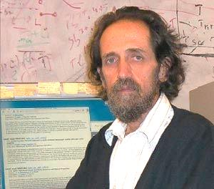
Індекс Гірша (h-індекс)
Стаття | Цитування
Стаття 1 | 20
Стаття 2 | 14
Стаття 3 | 8
Стаття 4 | 5
Стаття 5 | 5
Стаття 6 | 4
Запропонований в 2005 році американським фізиком Хорхе Гіршем.
h-індекс науковця дорівнює h якщо він є автором h публікацій, кожна з яких була процитована щонайменше h разів.

Slide 4
Вміст наукометричних баз:
Характеристика наукових видань
Відомості про авторів
Інформація про статтю
Дані про наукову установу

Slide 5
Конкуренція!
У світі є понад 7,6 млн науковців
За рік науковець читає не більше 200 статей (0.4%)
Кількість грантів, фінансів, робочих місць – обмежена
Наукових журналів > 100 000

Slide 6
Авторський профіль
Для вченого:
популярність, авторитет
цитованість
наукова візитка, резюме
Для університету:
Рейтинг = світове визнання
партнерство, міжнародні зв’язки
«декларація» вченого
абітурієнти
Фінансування (гранти)
майбутнє
майбутнє

Slide 7
Аналіз умов участі у конкурсах наукових робіт
Участь у проектах | Вимоги до авторів
Конкурс проектів наукових робіт та науково-технічних (експериментальних) розробок МОН України | Зазначити h-індекс керівника та учасників проекту згідно Scopus. Подати перелік статей у журналах, що входять до МНБД Web of Science та Scopus, Index Copernicus
Конкурс зі здобуття Державної премії України в галузі науки і техніки | Вказати кількість публікацій за темою роботи, загальну кількість посилань та h-індекс (згідно МНБД Scopus, Google Scholar та інших)

Slide 8
Види авторських профілей
Вільні
Google Scholar
ResearcherID
Ретроспективні
Scopus
ORCiD
ResearchGate

Slide 9
Кількість працівників НАУ зареєстрованих у провідних наукометричних ресурсах

Slide 10
Google Scholar
Google Scholar — пошукова система, яка індексує повний текст наукових публікацій всіх форматів і дисциплін. Дата виходу — листопад 2004 року. Індекс Google Scholar включає в себе більшість рецензованих онлайн-журналів Європи та Америки найбільших наукових видавництв.
Переваги
вільна
безкоштовна
Недоліки
Низька якість
повнотекстова
«накрутка» показників
обмежений інструментарій
автоматичне оновлення
невідомий список охопленої періодики

Slide 11
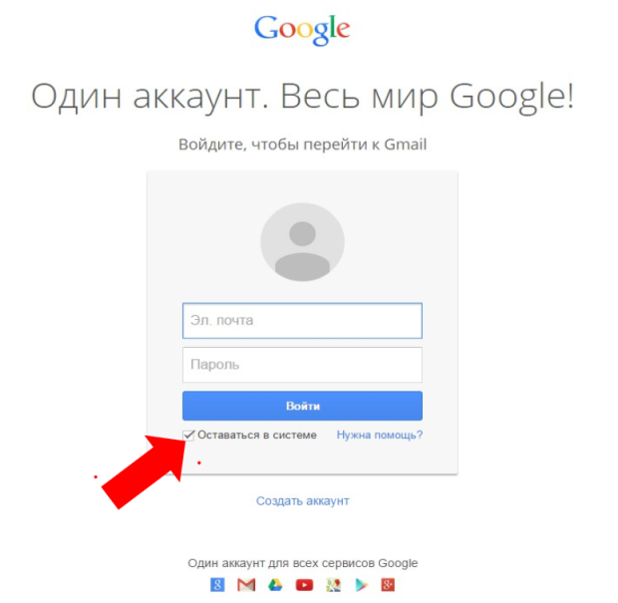
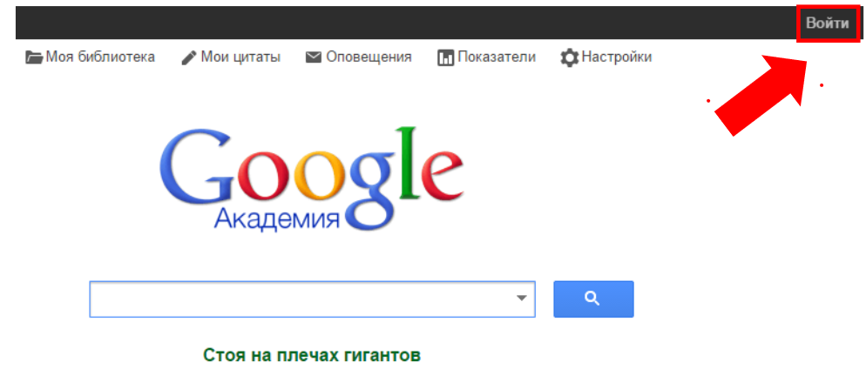
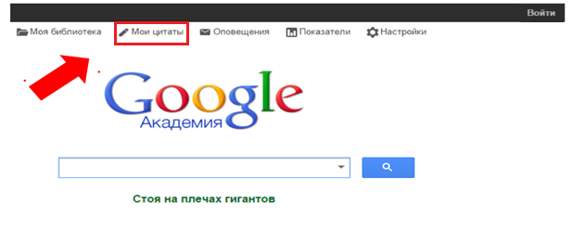
Реєстрація. Крок 1: створення акаунту Google
Адреса: https://scholar.google.com.ua

Slide 12
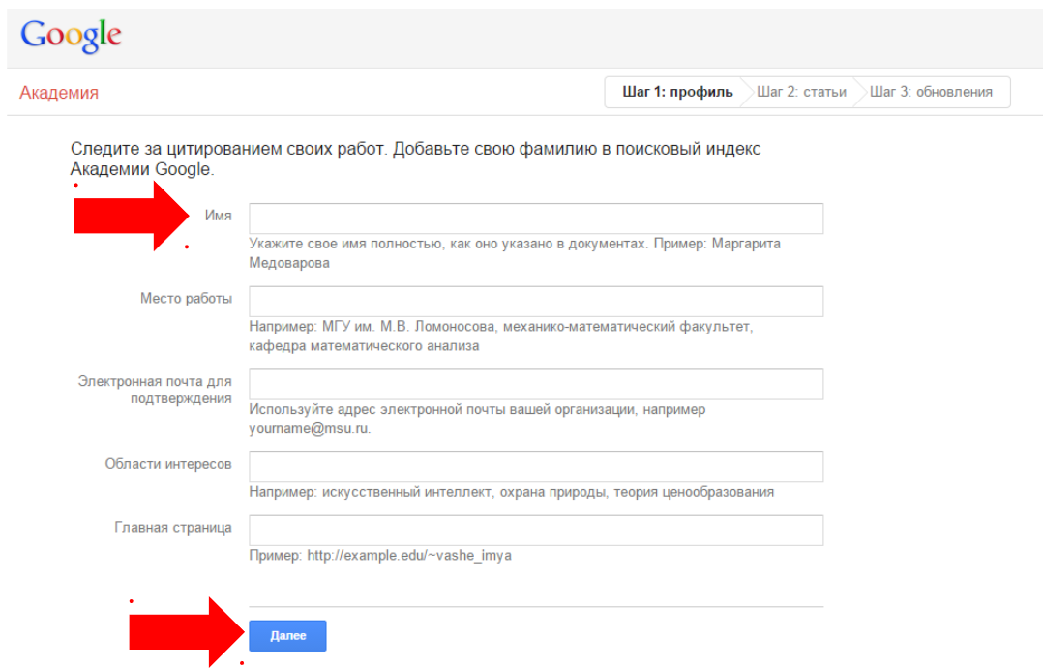
Реєстрація. Крок 2: заповнення анкети
Вказуйте офіційну назву університету українською або англійською мовою, а не абревіатуру Національний авіаційний університет або National aviation university
Електронну пошту вказувати не особисту, а університетську @nau.edu.ua

Slide 13
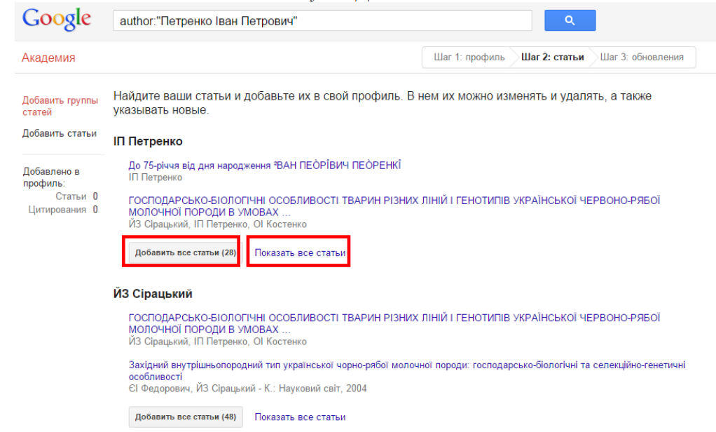
Реєстрація. Крок 3: пошук статтей

Slide 14
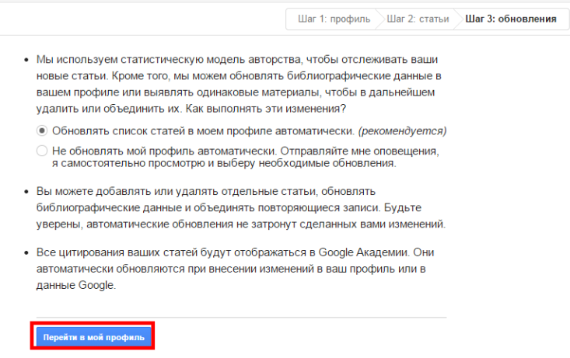
Реєстрація. Крок 4: налаштування профілю
Зробити профіль загальнодоступним
добавити співавторів
зайти на вказаний під час реєстрації e-mail і перейти за посиланням у листі від Google

Slide 15
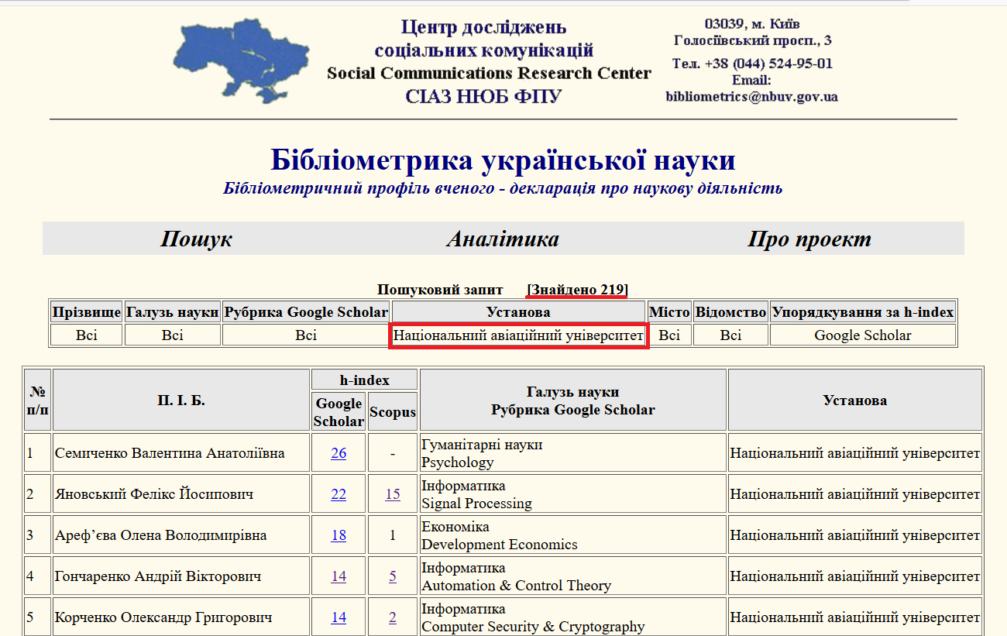
Бібліометрика української науки
Адреса: http://www.nbuviap.gov.ua/bpnu/index.php?page_sites=poisk
Бібліометрика української науки – це національний бібліометричний та наукометричний сервіс, призначений для формування в суспільстві цілісного уявлення про стан та динаміку процесів, що мають місце в науковому середовищі України.

Slide 16
ResearcherID
Адреса: http://www.researcherid.com/
Створює авторський профіль
Формує список власних публікацій
Вирішує проблему ідентифікації автора
Створює запрошення для співробітництва
Інтегрується з профілем в ORCID, Publons, EndNote

Slide 17
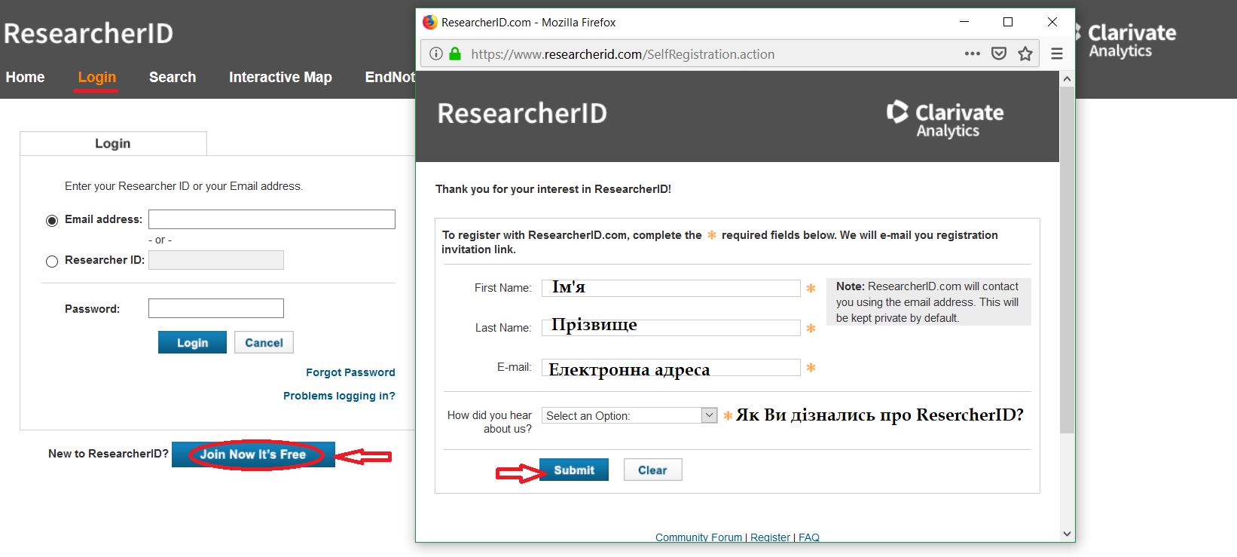
Реєстрація в ResearcherID. Крок 1

Slide 18
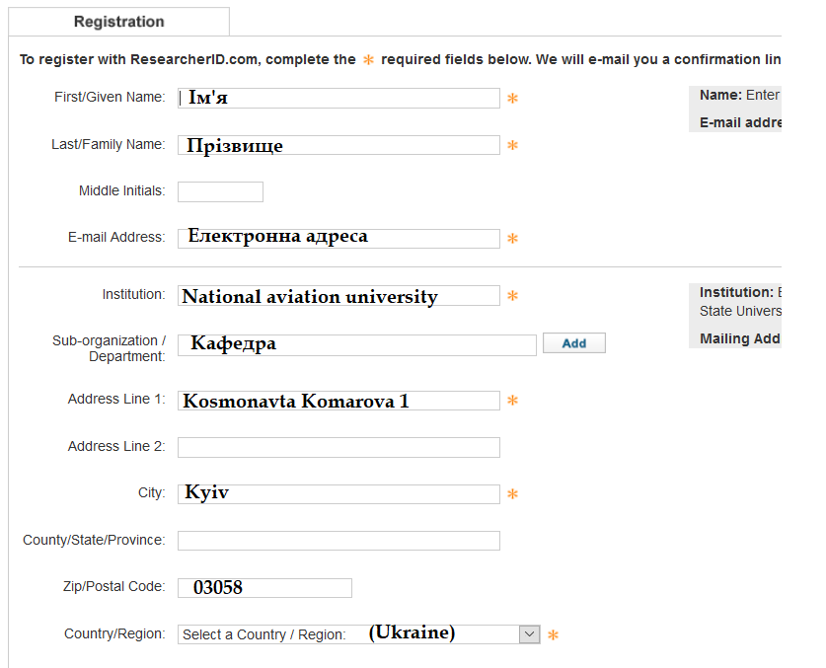
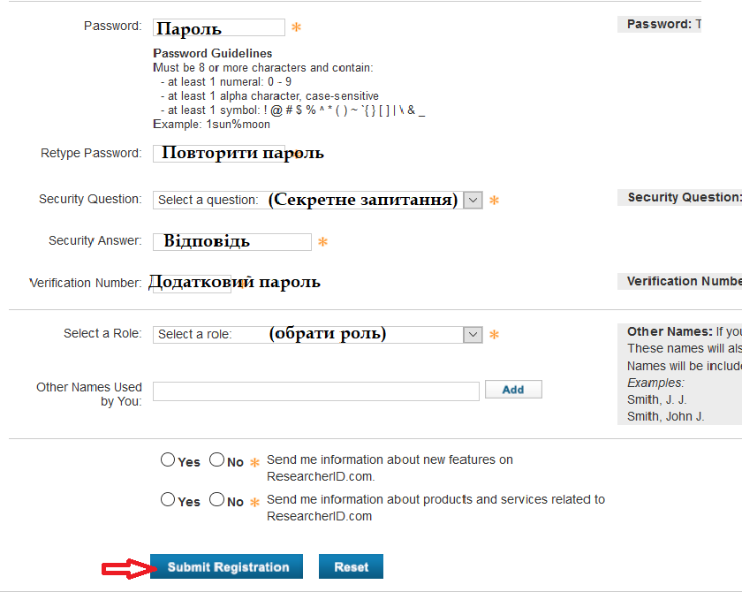
Реєстрація в ResearcherID. Крок 2

Slide 19
ORCiD
ORCID (Open Researcher and Contributor ID) — унікальний 16-значний номер науковця, який дозволяє ідентифікувати саме його публікації, патенти, гранти та інші результати наукової діяльності.
Швидка і проста реєстрація
Вирішує проблему ідентифікації автора
Зв'язує воєдино авторські профілі

Slide 20
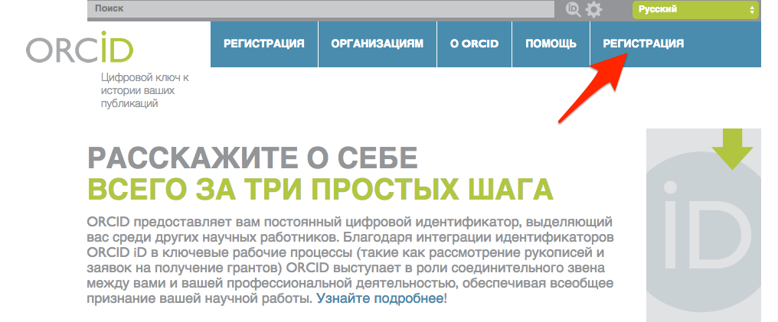
Реєстрація в ORCiD. Крок 1
Адреса: https://orcid.org/

Slide 21
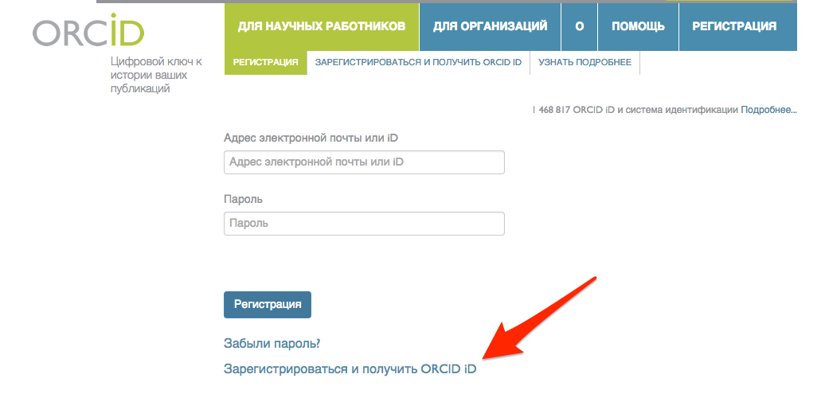
Реєстрація в ORCiD. Крок 2
Натиснути «Зарегистрироваться и получить ORCID ID»

Slide 22
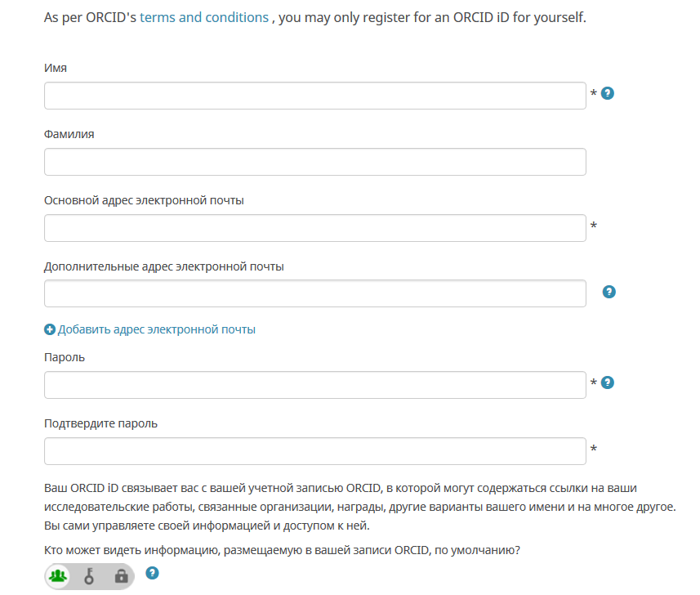
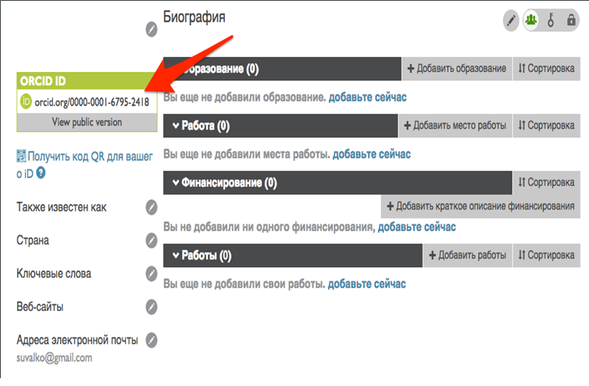
Реєстрація в ORCiD. Крок 3
а). заповнити анкету
б). додати відомості про себе та список праць

Slide 23
ResearchGate
ResearchGate – безкоштовна соціальна мережа для науковців та дослідників з елементами наукометричної бази, портал для наукового співробітництва
понад 100 млн. повних текстів
семантичний пошук (по анотаціям)
форум для ведення дискусій та власного блогу
дошка оголошень з міжнародними вакансіями про роботу
пошук співавторів, однодумців, тематичних спільнот
Рекомендації по літературі, авторах, спільнотах

Slide 24
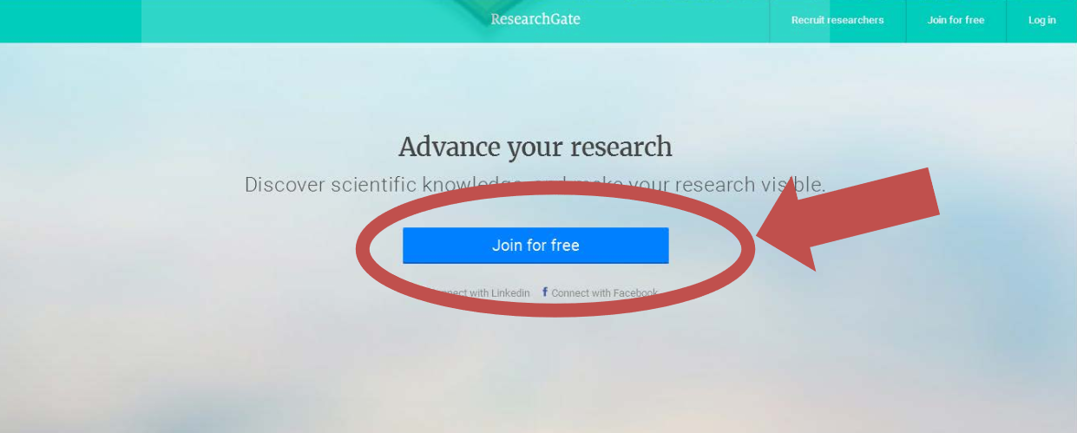
Реєстрація в ResearchGate. Крок 1
Адреса: https://www.researchgate.net/

Slide 25
Реєстрація в ResearchGate. Крок 2
а). Обрати категорію (“Academic or Student”)
б). Внести назву університету та обрати факультет зі списку

Slide 26
Реєстрація в ResearchGate. Крок 3
First Name – ім’я
Last Name – прізвище
Your institution email – пошта в домені @nau.edu.ua
Password – пароль
Continue – продовжити

Slide 27
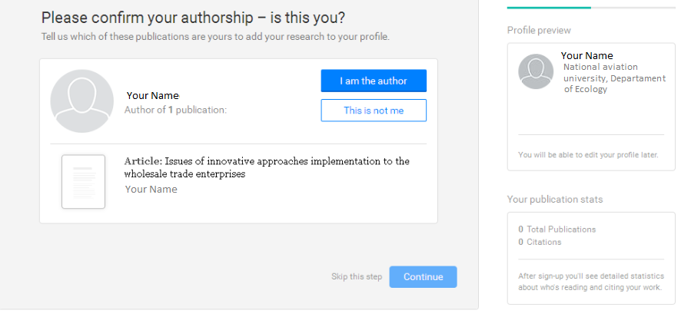
Реєстрація в ResearchGate. Крок 4
Додати фото, список праць та співавторів
Не забудьте підтвердити свій обліковий запис через разове повідомлення з посиланням, яке прийшло на поштову скриньку, вказану при реєстрації !

Slide 28
SciVerse Scopus
21 тис. назв наукових журналів від 5 тис. видавництв
5 млн. матеріалів конференцій
25 млн. патентних записів
50 млн. рефератів

Slide 29
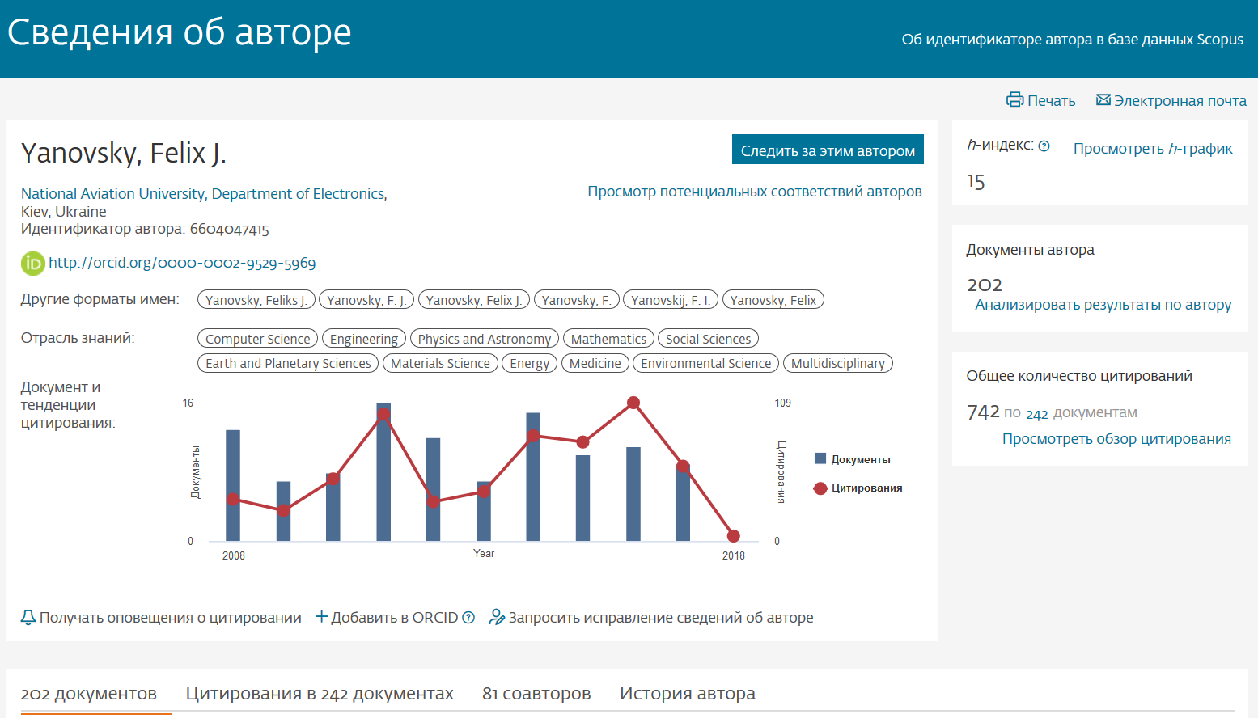
Профіль науковця в Scopus

Slide 30
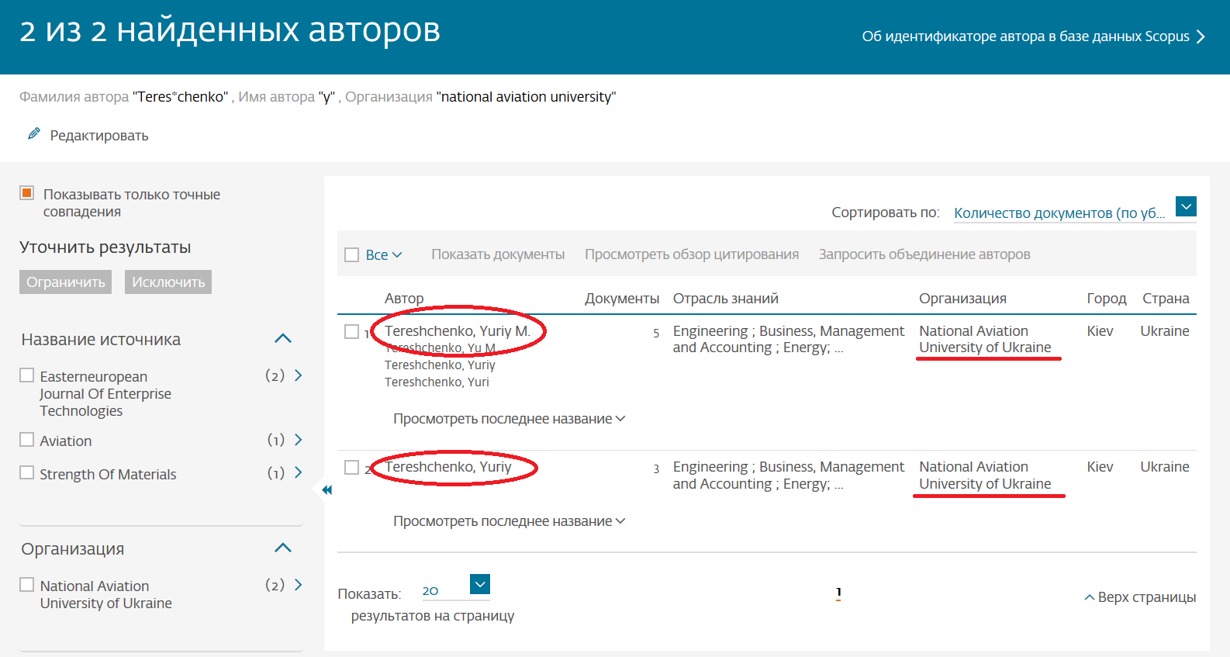
Scopus. Об’єднання профілей
1. Знайти всі профілі одного автора

Slide 31
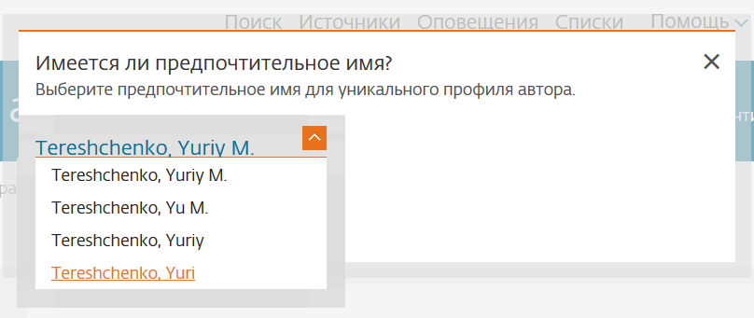
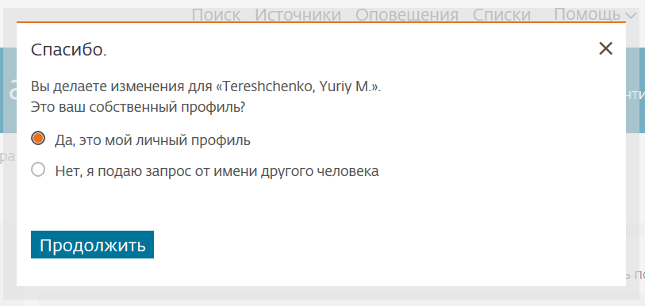
Scopus. Об’єднання профілей
2. Обрати з переліку ім’я для профілю
3. Підтвердити, що це Ваш особистий профіль

Slide 32
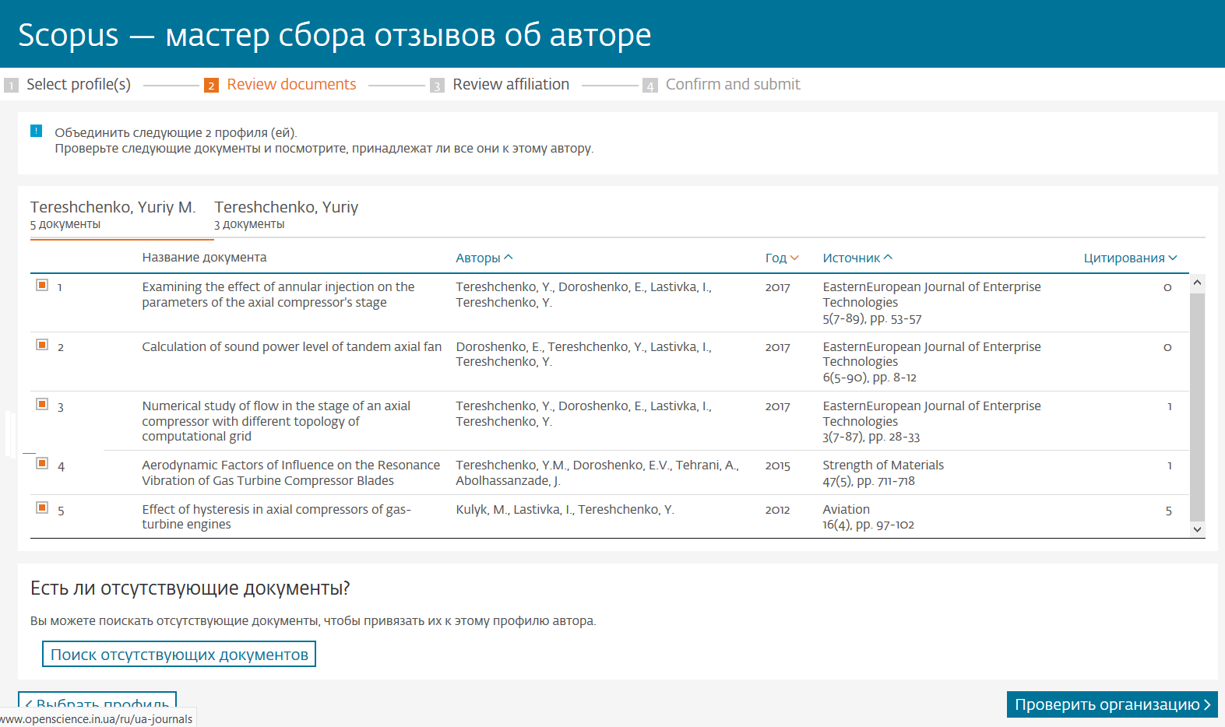
Scopus. Об’єднання профілей
4. Переглянути список документів, прикріплених до профілей

Slide 33
Scopus. Об’єднання профілей
5. Обрати зі списку організацію
6. Переглянути та відправити
На вказаний при реєстрації в Scopus e-mail прийде лист з проханням підтвердити бажання об’єднати профілі. Для цього слід перейти за посиланням!

Slide 34
Об’єднання списків праць з різних профілей
Google
Scholar
ORCID
ResearcherID
Scopus
ORCID
ResearcherID

Slide 35
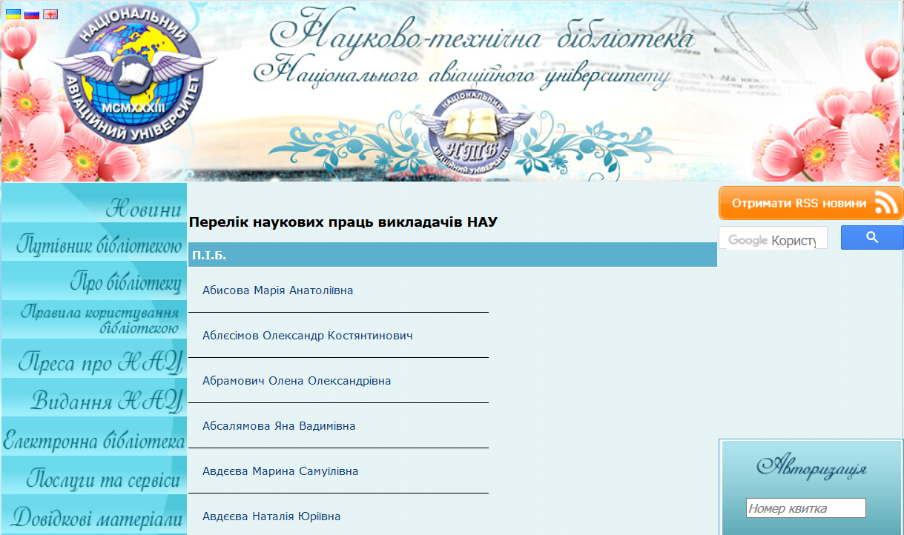
Авторський профіль від НТБ НАУ
Адреса: http://www.lib.nau.edu.ua/dovidka/ListOfProfPubl.aspx

Slide 36
Авторський профіль від НТБ НАУ

Slide 37
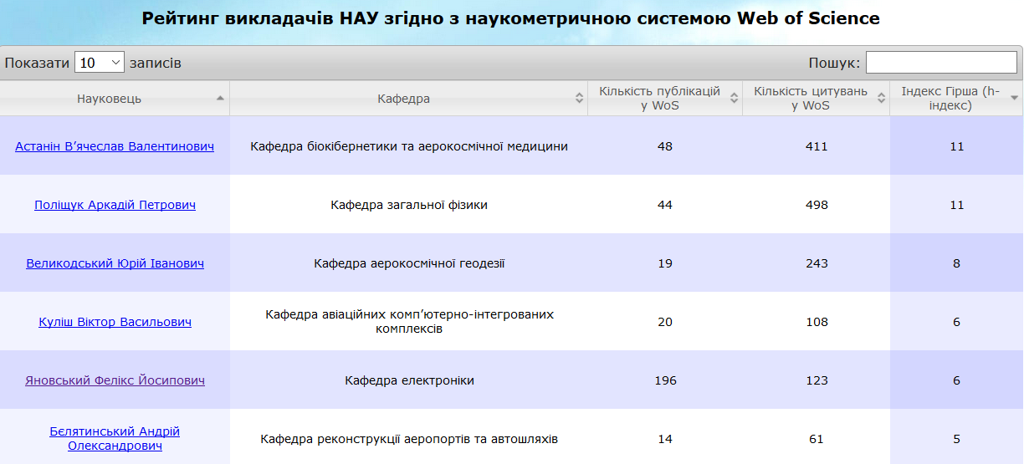
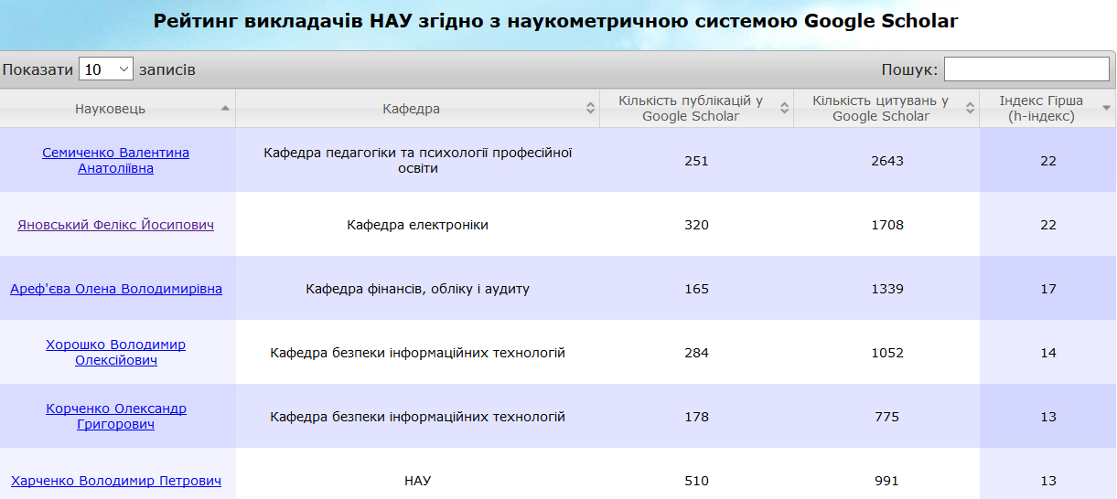
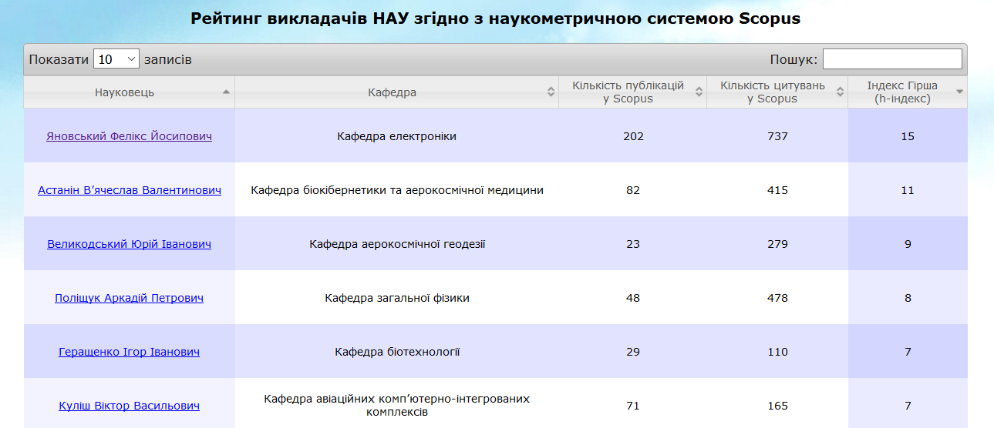
Рейтинги науковців НАУ
Адреса: http://www.lib.nau.edu.ua/profesors/default.aspx

Slide 38
Дякую за увагу!
Запитання?
НТБ НАУ, корпус 8б, к.6
naukometria@nau.edu.ua
Тел.: 60-07

